Slide 1
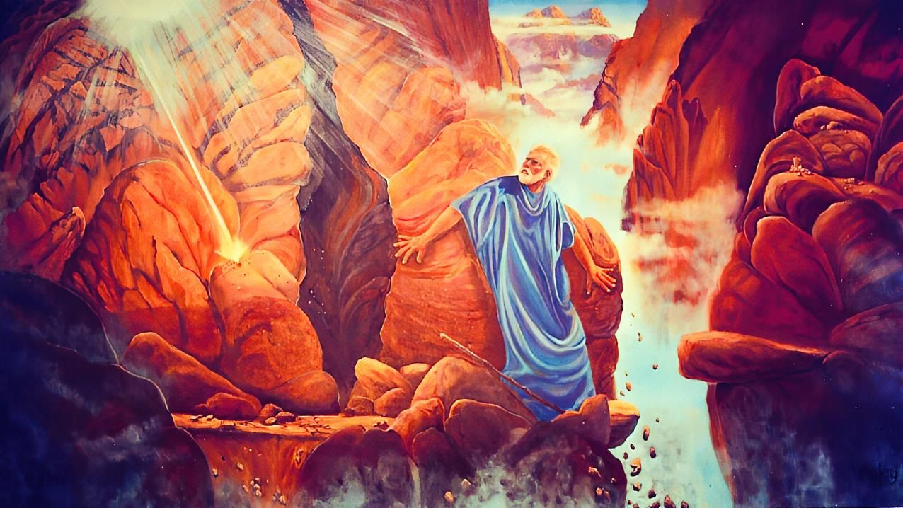
“PAKIUSAP, IPAKITA MO SA AKIN ANG IYONG KALUWALHATIA”
Aralin 12 para sa ika-12 ng Setyembre, 2025

Slide 2
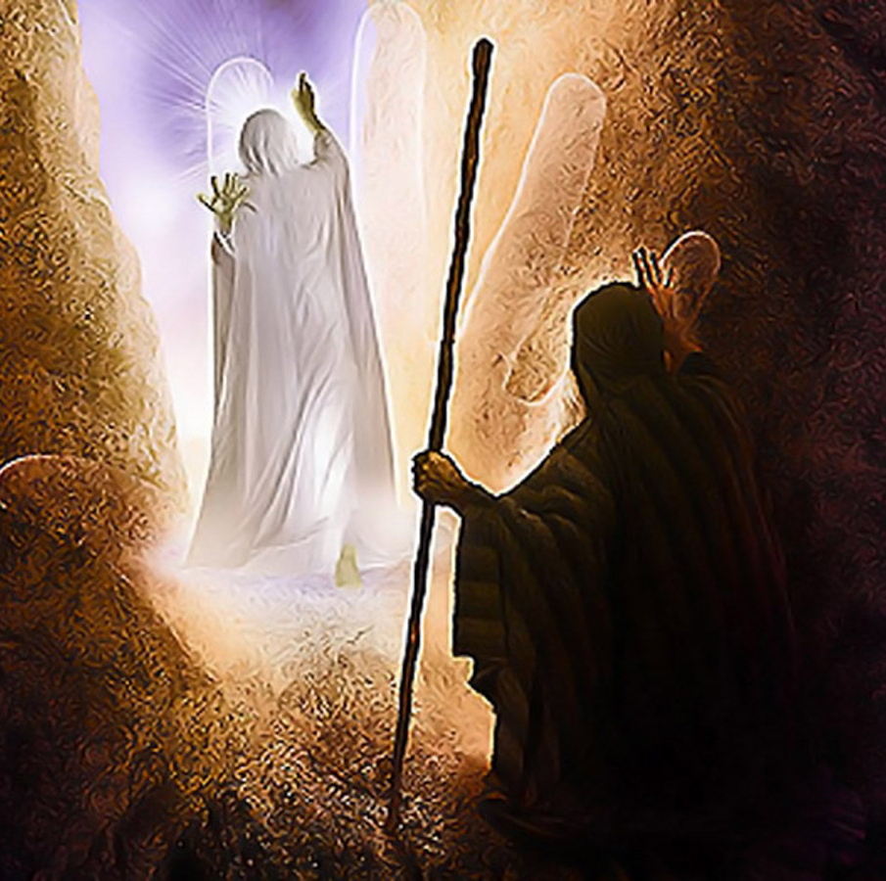
“At ang Panginoo'y nagdaan sa harap niya, na itinanyag, Ang Panginoon, ang Panginoong Dios na puspos ng kahabagan at mapagkaloob, banayad sa pagkagalit, at sagana sa kaawaan at katotohanan; Na gumagamit ng kaawaan sa libolibo, na nagpapatawad ng kasamaan, at ng pagsalangsang, at ng kasalanan: at sa anomang paraan ay hindi aariing walang sala ang salarin; na dinadalaw ang kasamaan ng mga ama sa mga anak, at sa mga anak ng mga anak, hanggang sa ikatlo at ika apat na salin”
Exodo 34:6,7

Slide 3

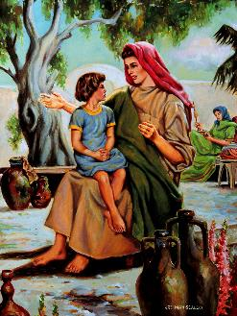
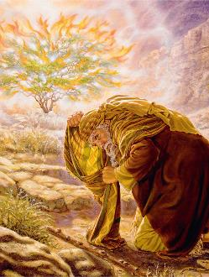

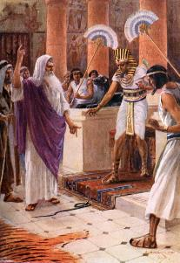


Walang duda doon. Naging malapit na magkaibigan si Moises at ang Dios.
Hindi ito nangyari ng magdamag. Mabagal itong proseso. Nagsimula ito ng bata pa siya, nang sinabi ng nanay nya ang tungkol sa kahangahangang Dios na pinaglilngkuran nila.
Napatibay ang kanilang pagkakaibigan sa ilang beses nilang pagkikita sa bundok ng Sinai, at nagpatuloy na lumago hanggang sa araw na pinagpahinga sya ng Dios.
Itinala ng kabanata 33 at 34 ng Exodo ang espesyal na sandali sa masidhing ugnayang ito: Ang kahilingan ni Moises na makita ang kaluwalhatian ng Dios.
Si Moises at Dios:
Pakikipagtagpo sa Dios (Exodo 33:7-11)
Pagkilala ng mainam sa Dios (Exodo 33:12-17)
Ang kaluwalhatian ng Dios:
Ang hangaring malaman ang kaluwalhatian ng Dios (Exodo 33:18-23)
Ang pangitain ng kaluwalhatian ng Dios (Exo. 34:1-28)
Ang resulta ng pagkakita sa kaluwalhatian ng Dios (Exodo 34:29-35)

Slide 4

Si Moises at Dios

Slide 5

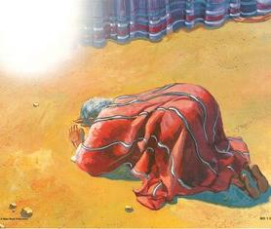
Pakikipagtagpo sa Dios
Ang ugnayan sa pagitan ni Moises at Dios ay unti-unting tumibay.
Tinawag sya ng Dios mula sa nag-aapoy na halaman
Nakita ni Moises kung paano tinalo ng Dios ang mga dios ng Ehipto
Nakita niya ang paghati ng Dagat na Pula upang palayain ang Israel
Nakita nya kung paano pinanguna-han ng Dios ang Israel tungo sa Sinai
Nagsama sila sa bundok ng buong 40 araw
Their relationship continued to grow every day more
Kinasihan ng Dios si Moises upang isulat ang aklat ng Job at Genesis
“At nangyari, pagka si Moises ay pumapasok sa Tolda ay bumababa ang haliging ulap at tumitigil sa pintuan ng Tolda ang Panginoon ay nakikipagsalitaan kay Moises.” (Exodo 33:9)
Nakipagtagpo si Moises sa Dios sa tabernakulo, kung saan nakipag-usap sya ng harapan (Ex. 33:7-11).
Paglilinaw: ang katagang “harapan” ay hindi nangangahulugang nagkita talaga sila sa pisikal, ngunit sa halip ay nagkaroon sila ng tuloy-tuloy na pag-uusap (bagaman hindi talaga nakita ni Moises ang mukha ng Dios).
Naging tapat na lingkod ng Dios si Moises (Heb. 3:5), isang hindi maitatagong liwanag sa kadiliman, at isang propetang maganda ang halimbawa.

Slide 6


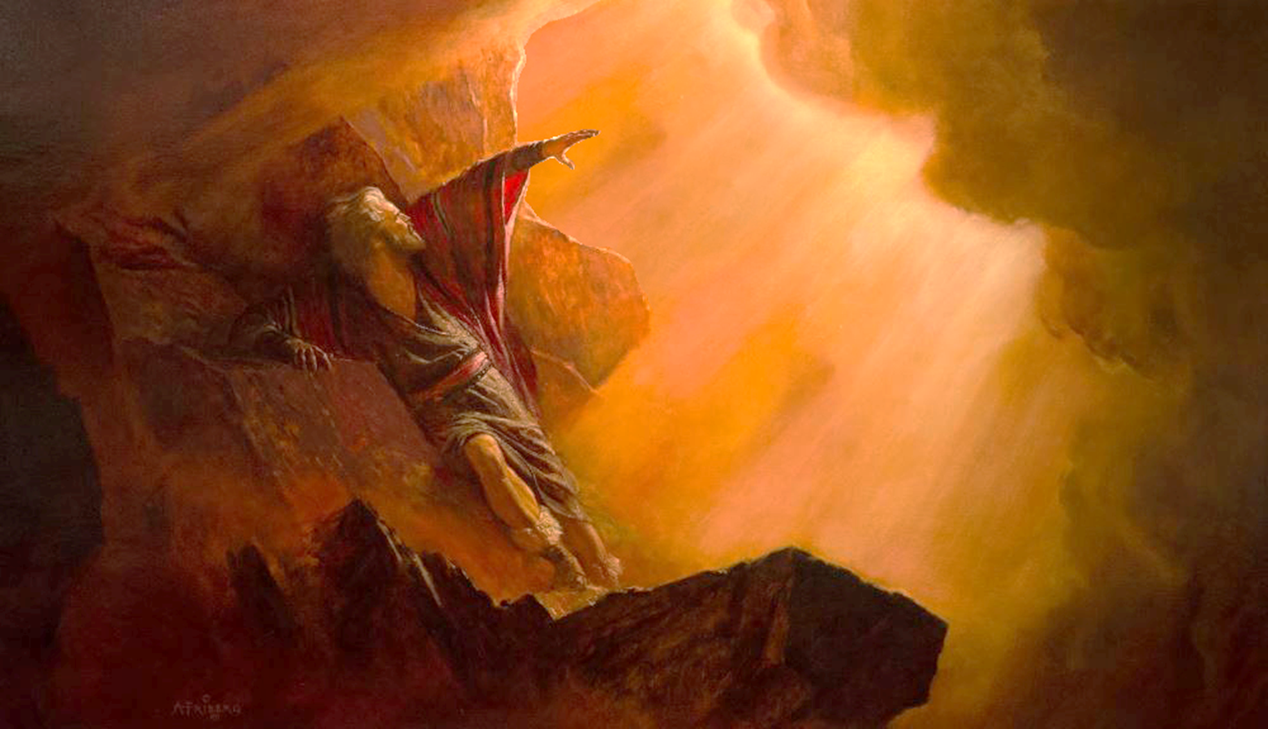
PAGKILALA NG MAINAM SA DIOS
“Ngayon nga, isinasamo ko sa iyo, na kung ako'y nakasumpong ng biyaya sa iyong paningin, ay ituro mo sa akin ngayon ang iyong mga daan, upang ikaw ay aking makilala, na ano pa't ako'y makasumpong ng biyaya sa iyong paningin: at akalain mo, na ang bansang ito ay iyong bayan..” (Exodo 33:13)
Nang sinabi ng Dios na hindi Nya sasamahan ang Israel patungo ng Canaan (Ex. 33:1-3), nagkaroon ng kapanapanabik na pag-uusap (Ex. 33:12-17):
Dios
Moises
Dios
Moises
Moises
Dios
Ikaw ay aking kaibigan at nasayo ang aking pabor
Kung ganun, ituro mo sa akin ang iyong paraan, upang makilala kita
Ang presensya koy sasama sa iyo, at bibigyan kita ng kapahingahan
Kung hindi sasama ang iyong presensya sa amin, huwag mo kaming ipadala doon
Kung hindi ka sasama sa amin, paano malalaman ng sinuman na ikaw ay nalulugod sa akin?
Okay, gagawin ko ang hinihiling mo, dahil pinapaboran kita at kinikilala kitang kaibigan.
Gumugol ng 40 araw si Moises kasama ng Dios, upang tanggapin ang Sampung Utos at direksyon kung paano itayo ang santuaryo. Ngayon ay humarap sya muli sa Dios, namamagitan para sa mga tao. Tila kilala na nya ang Dios, dahil malapit syang nakipag-usap sa Kanya. Sa anong paraan, niya, kailangang makilala Siya (Ex. 33:13)? Sa anong paaran kailangan mo rin Syang makilala?

Slide 7

ANG KALUWALHATIAN NG DIOS

Slide 8


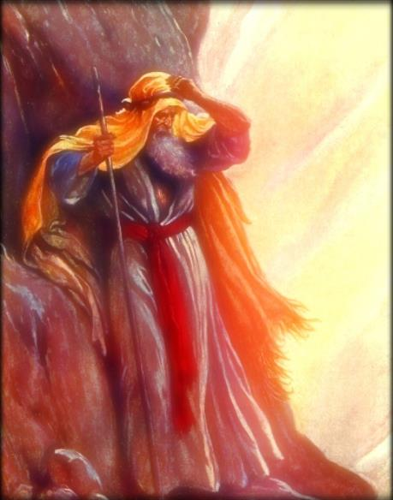
ANG PAGHANGAD NA MALAMAN ANG KALUWALHATIAN NG DIOS
“At sinabi ni Moises, Ipakita mo sa akin, idinadalangin ko sa iyo, ang iyong kaluwalhatian.’” (Exodo 33:18)
Hiniling ni Moises: Ipakita mo sa akin ang iyong kaluwalhatian (Ex. 33:18)
Sagot ng Dios: Ipapakita ko sa iyo ang aking kabutihan (Ex. 33:19)
Ang kaluwalhatian ng dios ay ang Kanyang kabutihan, iyon ay, Kanyang katangian
Ang ipinakita ng Dios sa kanya ay ang Kanyang katangian (Ex. 34:6-7)
Dagdag pa ni Ellen G. White na ang kaluwalhatian ng Dios ay binubuo ng pagpapasigla sa Kanyang mga anak; pagyakap sa nasisising makasalanan; at paglalaan ng lahat na kailangan sa kanilang pagbabago.
Kaya, ang ating “kaluwalhatian” ay ipakita ang katangian ng Dios sa ating mga buhay (2 Cor. 1:12; 3:18).
Kung titingin tayo sa Krus, makikita natin ang dakilang pagpapahayag ng kaluwalhatian ng Dios, Kanyang kabutihan, at Kanyang katangian.

Slide 9

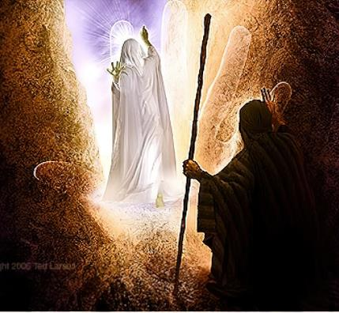
ANG PANGITAIN NG KALUWALHATIAN NG DIOS
“At ang Panginoo'y nagdaan sa harap niya, na itinanyag, Ang Panginoon, ang Panginoong Dios na puspos ng kahabagan at mapagkaloob, banayad sa pagkagalit, at sagana sa kaawaan at katotohanan.” (Exodo 34:6)
Ipinakita ng Dios ang Kanyang kaluwalhatian kay Moises sa ikapitong pag-akyat nya sa bundok ng Sinai. Ilang beses at para saan ang paglapit ni Moises sa Dios?
1
2
3
4
5
6
7
Upang tanggapin ang basehan ng tipan (Ex. 19:3-7)
Upang ibigay ang tugon ng mga tao at tanggapin ang mga tagubilin sa pagpapakita ng Dios sa Sinai (Ex. 19:8-14)
Upang tumanggap ng mga bagong instraksyon (Ex. 19:20-25)
Upang tumanggap ng dagdag na mga kautusan (Ex. 20:21; 24:3)
Upang tanggapin ang Sampung Utos na sinulat mismo ng darili ng Dios, at ang disenyo ng Santuaryo (Ex. 24:12, 18; 32:15)
Upang mamagitan sa kasalanan ng ginintuang baka (Ex. 32:30)
Upang maipakita ng Dios sa kanya ang Kanyang kaluwalhatian, at tumanggap ng bagong mga tipak na may Sampung Utos (Ex. 34:1-5)
Ang pangitain ng kaluwalhatian ng Dios ay nagpapakita ng pagpapahayag ng katangian ng Dios (Exo. 34:6-7). Sa sulyap ng pag-ibig ng Dios, sumamaba si Moises (Exodo 34:8; 1 Juan 4:19). Sa huli, muling pinagtibay ng Dios ang Kanyang tipan sa Israel at pinatawad ang paggawa ng diosdiosang baka.

Slide 10

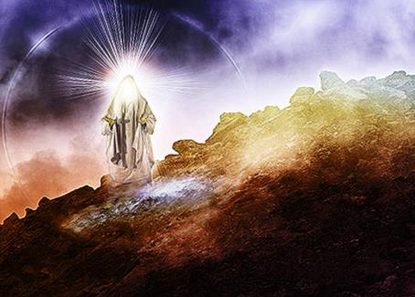
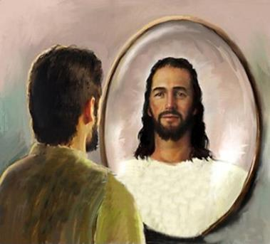
ANG RESULTA NG PAGKAKITA SA KALUWALHATIAN NG DIOS
“At nangyari, nang bumaba si Moises sa bundok ng Sinai, na dala ang tapyas na bato ng patotoo sa kamay niya, noong bumaba sa bundok ay hindi nalalaman ni Moises na ang balat ng kaniyang mukha ay nagliliwanag dahil sa pakikipagusap niya sa Dios.” (Exodo 34:29)
Nakipag-usap ng maraming beses dati si Moises sa Dios ng “harapan”, at hanggang doon, hindi nagliwanag ang kanyang mukha. Ano ang nabago ngayon? Pansinin, na ang pagbabago ay nagpatuloy sa mahabang panahon (Ex . 34:34-35).
Ngayon ay mas kilala na ni Moises ng mainam ang Dios. Naging sakdal na ang pakikipagkaibigan nya sa Dios. Napgbulay-bulayan nya ang kaluwalhatian ng Dios, at nabago ng kaluwalhatiang iyon.
Sa pagbabaliktanaw sa bahaging ito, inaanyayahan tayo ni Pablo na gayahin si Moises at pagbulay-bulayan ang kaluwalhatian ng Dios at mabago rin kagaya niya (2 Cor. 3:12-18).
Si Moises ay halimbawa na nagpapakita kung ano ang kayang gawin ng Dios sa atin kung hahayaan natin syang baguhin ang ating katangian at hubugin tayo sa Kanyang banal na larawan.

Slide 11

EGW (In Heavenly Places, August 22)
“Sa tingin mo ba ay sinaway ng Dios si Moises sa kanyang pagpapalagay? Hindi. Hindi ginawa ni Moises itong pakiusap mula sa pang-oosyoso. May nakikita syang dahilan. Nakita nya na hindi nya kayang gawin ang gawain ng Dios sa sariling lakas. Alam nyang kung makikita nya ng malinaw ang kaluwalhatian ng Dios, mapapalakas sya upang gawin ang mahalagang misyon, hindi ng sarili, ngunit ng lakas ng Dios na Makapangyarihan sa lahat. Nahihimok ang buong pagkatao nya tungo sa Dios; ninais Nyang makilala Sya ng higit, upang maramdaman nya ang presenya ng Dios sa bawat kahirapan o kagipitan. Hindi dahil sa pagkamakasarili na hiniling ni Moises na makita ang kaluwalhatian ng Dios. Ang tangi Nyang hangarin ay parangalan ang kanyang Manlalalang.”

